Slide 1
온라인 협업 플랫폼
LOCH
https://github.com/choyongmoo/LOCH-

Slide 2
계획
Here is where your presentation begins
Company X

Slide 3
Table of contents
01
02
03
04
05
06
팀 구성
주제
내용 및 기능
필요성 및 기대효과
개발 환경 / 업무 분장
개발 일정

Slide 4
팀 구성
조용무(팀장 / 백엔드)
오택현(백엔드)
학번: 202307012
학번: 202107028
임현성(프론트엔드)
황자준(프론트엔드)
학번: 202307032
학번: 202307072

Slide 5

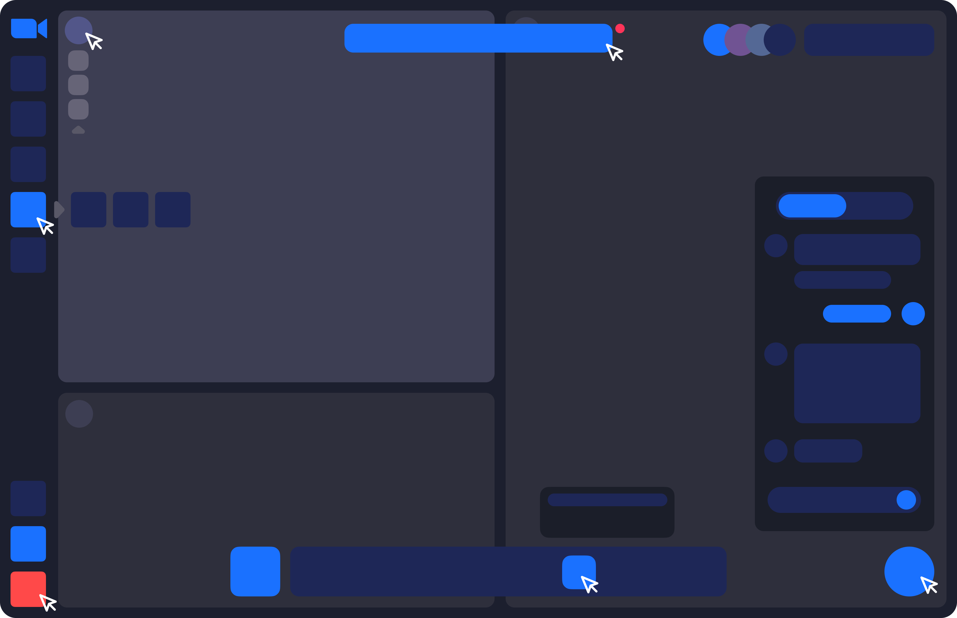
주제
온라인 협업 플랫폼
저희는 프로젝트 참여자들이 문서 작성, 디자인, 스프레드시트, 발표자료, 코드 작업을 한 화면에서 동시에 실시간으로 협업할 수 있는 온라인 통합 협업 플랫폼을 개발하고자 합니다.
노션, 피그마, 엑셀, 파워포인트 등 다양한 도구를 오갈 필요 없이, 하나의 공간에서 팀원들이 화면을 실시간으로 공유하며 함께 작업할 수 있는 환경을 제공합니다.
특히 코드 편집 기능을 핵심으로 하여 개발 중심의 프로젝트에 최적화된 협업이 가능하도록 설계할 예정입니다.

Slide 6
내용 및 기능
실시간 문서 작성 | 여러 사용자가 동시에 같은 문서를 편집할 수 있는 협업 환경을 제공합니다
코드 편집 협업 기능 | 실시간으로 코드 파일을 공동 작성 및 디버깅할 수 있으며, 하이라이트와 주석 기능 포함.
스프레드시트 통합 | 엑셀과 유사한 기능의 스프레드시트를 통해 수치 데이터를 함께 관리하고 계산할 수 있습니다.
다이어그램 및 메모장 기능 | 다이어그램 작성 및 메모장 기능을 통해 팀원 간 아이디어를 시각적으로 정리하고, 실시간으로 메모를 공유하면서 효율적인 UI 스케치 및 레이아웃 협업을 지원합니다.
발표자료 협업 제작 | 파워포인트와 유사한 슬라이드 제작 툴을 제공하며, 동시에 여러 명이 수정 가능.
실시간 화면 공유 및 커서 표시 | 팀원들이 서로의 커서를 확인하며 공동 작업 상황을 시각적으로 파악할 수 있습니다.

Slide 7

필요성 및 기대효과
필요성
효율적 협업: 팀원들이 물리적 거리와 관계없이 실시간으로 동시에 작업할 수 있는 환경 필요.
다양한 툴 통합: Notion, Figma, PowerPoint, Excel 등 다양한 툴을 하나의 플랫폼에서 통합적으로 사용해야 할 필요성.
기대효과
업무 효율성 향상: 실시간 동시 편집과 피드백을 통해 시간 절약 및 생산성 증가.
원활한 커뮤니케이션: 즉각적인 화면 공유와 피드백으로 빠른 문제 해결과 품질 향상.

Slide 8
개발환경
프론트엔드
React
사용자 인터페이스 개발
백엔드
Spring
서버 로직 및 API 개발
DB
PostgreSQL
관계형 데이터베이스 관리
서버
AWS
애플리케이션 배포 및 운영 환경
컨테이너
Docker
Spring 애플리케이션을 컨테이너화하여 실행 및 배포
버전 관리
Git, GitHub
코드 형상 관리 및 팀원 간 협업
협업 도구
Figma, Notion, Discord, GitHub
디자인, 문서 정리, 실시간 소통 및 과제 관리 등 활용

Slide 9
업무 분장
조용무
팀장 / 테스터 / DB
팀 총괄 관리, 테스트 수행, DB설계 및 관리
오택현
자료조사 / 서버
기술 자료 조사, AWS 및 Docker 기반 서버 환경 구축 및 Spring 배포
임현성
프론트엔드 / UI 설계
React 기반 화면 개발, Figma를 활용한 UI/UX 설계
황자준
프론트엔드 / 자료조사
React 일부 기능 구현, 협업 도구 관련 조사 및 Notion 정리

Slide 10
개발 일정
작업 | 상세 내용 | MAR | APR | MAY | JUN | JUL | AUG | SEP | OCT | NOV
프로젝트 계획 | 팀 구성, 주제 선정, 역할 분담
요구사항 분석 | 기능 정의, 기술 스택 정의
설계 | UI 설계, 시스템/DB/프로그램 설계
구현 – 기본 기능 | 회원가입, 로그인, 채팅 등
구현 – 핵심 기능 | 코드 공유, 회의, 회의록 자동 작성
구현 – 보조 기능 | 메모장, 엑셀, PPT, 다이어그램 기능 개발
테스트 | 통합 테스트, 시스템 테스트

Slide 11
분석
Here is where your presentation begins
Company X

Slide 12
기능 요구사항 요약
기능 카테고리 주요 기능 관련 기술/특징
1. 코드 공동 개발 실시간 코드 편집, Git 연동, 코드 리뷰 GitHub API, WebSocket, ESLint
2. 회의 관리 일정 관리, 실시간 채팅, 화상 회의 구글 캘린더 API, WebRTC
3. 회의록 자동 생성 STT 변환, OCR, 요약 기능 AI 요약, Tesseract, PDF 변환
4. 공동 작업 지원 화이트보드, 엑셀, 문서 작성 Canvas, WebRTC, WYSIWYG Editor

Slide 13
기능 요구사항 상세
요구사항 ID 기능 설명
FR-01 사용자는 GitHub 연동으로 버전 관리를 할 수 있어야 한다.
FR-02 여러 사용자가 실시간으로 코드를 공동 편집할 수 있어야 한다.
FR-03 사용자는 회의 일정을 등록하고 알림을 받을 수 있어야 한다.
FR-04 로그인 시 자동으로 회의방에 입장해야 한다.
FR-05 화상 회의와 채팅이 가능해야 한다.
FR-06 회의 음성을 텍스트로 자동 변환하여 저장해야 한다.
FR-07 사용자는 회의록을 PDF로 변환하여 다운로드할 수 있어야 한다.
FR-08 사용자는 화이트보드를 통해 실시간 아이디어를 시각화할 수 있어야 한다.
FR-09 사용자는 엑셀과 문서를 실시간 공동 편집할 수 있어야 한다.

Slide 14
비기능 요구사항
요구사항 ID 항목 설명
NFR-01 성능 실시간 마우스 위치 공유는 0.5초 이내로 전송되어야 함
NFR-02 보안 로그인 시 비밀번호는 암호화되어 저장되어야 함 (BCrypt + JWT)
NFR-03 접속자 수 시스템은 최소 10명 이상 동시 접속을 지원해야 함
NFR-04 가용성 서버 장애 시 빠르게 재시작되도록 Docker 기반으로 구성
NFR-05 호환성 크롬, 엣지, 사파리 등 주요 브라우저에서 정상 동작해야 함
NFR-06 확장성 추후 화상회의 인원 확대 및 AI 요약 고도화를 고려한 구조 설계

Slide 15
설계
Here is where your presentation begins
Company X

Slide 16
설계에 들어가는 내용 예시
구분 설계 내용 설명
1. 시스템 아키텍처 설계 전체 구조도 프론트엔드, 백엔드, DB, 외부 API 등의 구성과 관계를 그린 다이어그램 (예: 3-tier 구조, 클라우드 구성 등)
2. 기술 스택 설계 프레임워크, 라이브러리 React, Spring Boot, PostgreSQL, WebSocket, Docker, AWS 등
3. 데이터베이스 설계 (ERD) 엔티티 관계도 테이블 간의 관계 및 주요 속성 정의 (예: users, friends, groups 등)
4. API 설계 REST API 명세서 각 기능의 API URL, 요청/응답 형식, 메서드 (GET/POST 등), 예시 포함
5. 화면 설계 (UI/UX) 와이어프레임 or Figma 실제 화면 구성 계획, 사용자의 흐름, 버튼/기능 배치
6. 시퀀스 다이어그램 동작 흐름 사용자의 요청 → 서버 처리 → 응답까지의 흐름을 시간 순서로 표현
7. 클래스 다이어그램 (선택) 백엔드 내부 구조 Spring 프로젝트에서 주요 클래스 간 관계 표현 (DTO, Service, Controller 등)
8. 보안 설계 (선택) 인증/인가 설계 JWT, OAuth, HTTPS, 암호화, 접근 제어 등 고려 사항
9. 예외/오류 처리 설계 실패 시 대응 전략 API 실패 시 응답 형식, 404/500 처리 방식 등

Slide 17
감사합니다
LOCH
https://github.com/choyongmoo/LOCH-

